Slide 1

✵
CHÀO MỪNG QUÝ THẦY CÔ VỀ DỰ GIỜ, THĂM LỚP
3A3
HOẠT ĐỘNG TRẢI NGHIỆM
✵

Slide 2

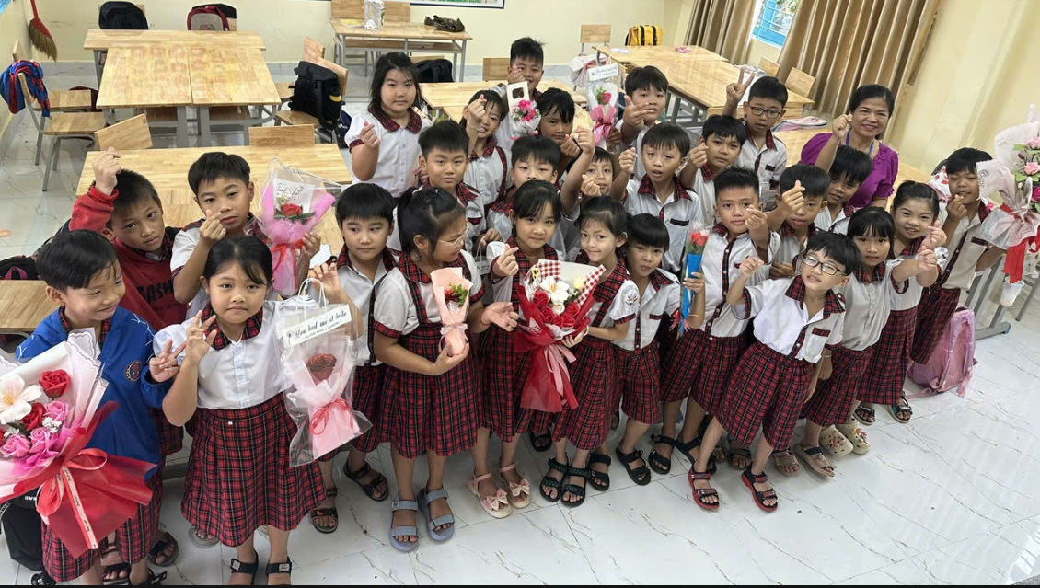

Slide 3
Thứ sáu ngày tháng 11 năm 2024
Hoạt động trải nghiệm
An toàn trong cuộc sống

Slide 4
Báo cáo sơ kết tuần 12
Lần lượt các nhóm báo cáo kết quả hoạt động tuần 12

Slide 5
TUYÊN DƯƠNG

Slide 6
Xây dựng kế hoạch sinh hoạt tuần 9
Các nhóm thảo luận các nhiệm vụ cần thực hiện trong tuần 9, trong thời gian 5 phút.

Slide 7
Kế hoạch hoạt động tuần 13
-Các nhóm trưởng có tiếp tục theo dõi các hoạt động của các thành viên nhóm mình.
-Duy trì nền nếp lớp, vệ sinh, đồng phục theo quy định.
-Thi đua học tập tốt, giành nhiều hoa tuyên dương để chào mừng 22/ 12 Ngày thành lập Quân đội nhân dân Việt Nam.
-Tham gia thi trạng nguyên TV làm hết vòng 6; IOE hết vòng 15chuẩn bị thi cấp trường vào ngày 28/11.
-Rèn luyện học thuộc bảng nhân, chia 2,3,4,5, 6.
-Giúp bạn học tập theo phân công của nhóm.
-Luyện, rèn viêtviêt chữ đẹp để tham gia thi cấp khối.

Slide 8
Hoạt động trải nghiệm
Hoạt động tình nguyện, nhân đạo ở địa phương em
Trưng bày tranh/ ảnh,…mà mình sưu tầm được về các hoạt động tình nguyện, nhân đạo của địa phương và chia sẻ ghi lại những điều mình quan tâm nhất .

Slide 9
Thứ năm ngày 1 tháng 12 năm 2022
Hoạt động trải nghiệm
Hoạt động tình nguyện, nhân đạo ở địa phương em

Slide 10
Kế hoạch hoạt động tuần 14
+Tiếp tục duy trì nền nếp và khắc phục tồn tại
+Các nhóm trưởng có tiếp tục theo dõi các thành viên của nhóm mình
+Duy trì nền nếp lớp, vệ sinh, đồng phục theo quy định.
+Thi đua học tập tốt, giành nhiều hoa tuyên dương để chào mừng tháng 12 Ngày thành lập QĐND, tháng tri ân các chú bộ đội.
+Tham gia thi trạng nguyên TV vòng 13 ; Trạng nguyên toàn tài vòng cấp quốc gia 3 bạn: Minh, Châu, Duyên ( 6/12)
+Rèn luyện học thuộc bảng nhân 2,3,4,5,6,7,8,9
+Giúp bạn học tập theo phân công của nhóm

Slide 11

2) Chia sẻ những ý chính về một hoạt động tình nguyện, nhân đạo ở địa phương em bằng sơ đồ tư duy.
Hoạt động tình nguyện nhân đạo: Quán cơm 0 đồng
- Ý nghĩa: Giúp đỡ những người lang lang, vô gia cư, nghèo đói có cơm ăn hàng ngày
- Cá nhân, tổ chức thực hiện: Đoàn thanh niên, hội phụ nữ xã/phường
- Việc đã thực hiện: Nấu, phát cơm miễn phí.

Slide 12
2) Chia sẻ những ý chính về một hoạt động tình nguyện, nhân đạo ở địa phương em bằng sơ đồ tư duy.

Slide 13
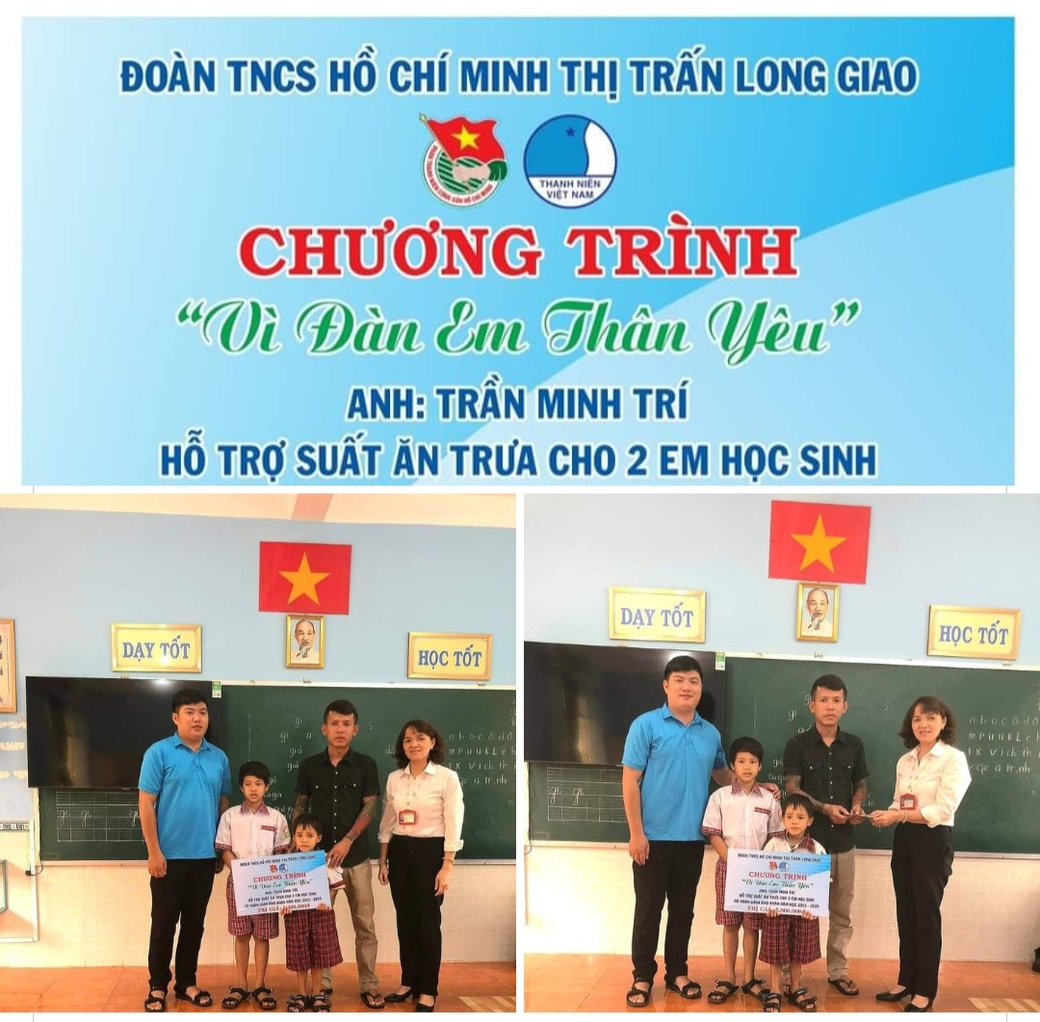

Slide 14
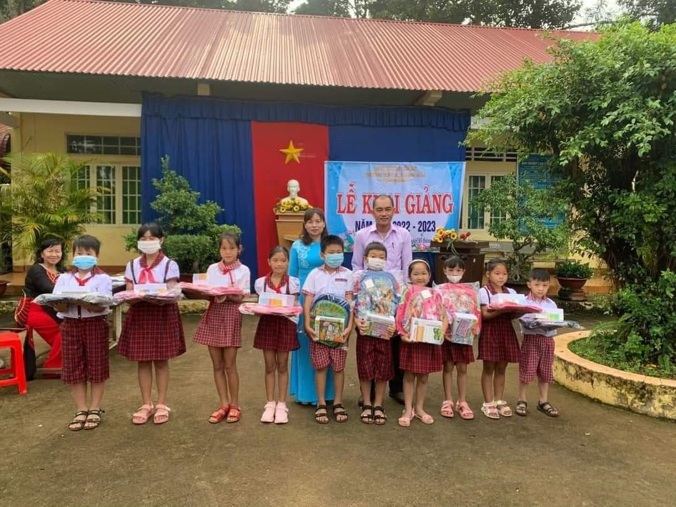
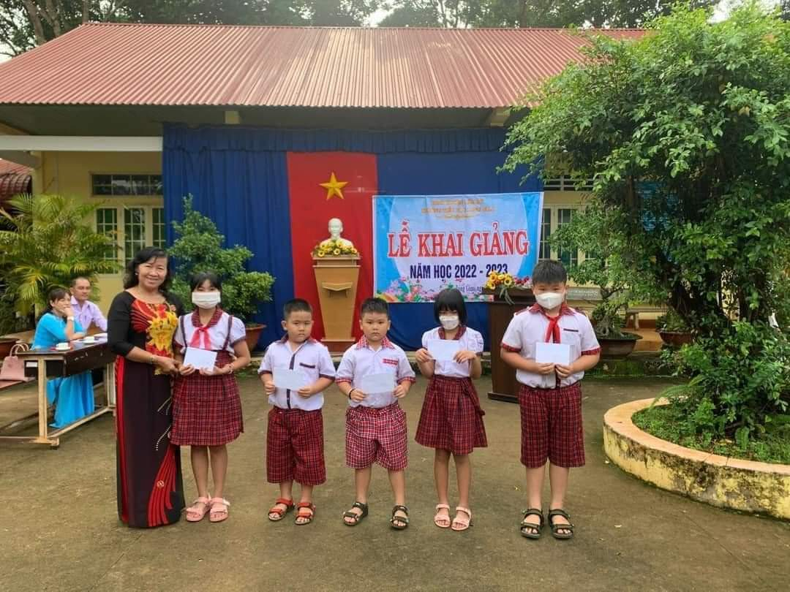

Slide 16
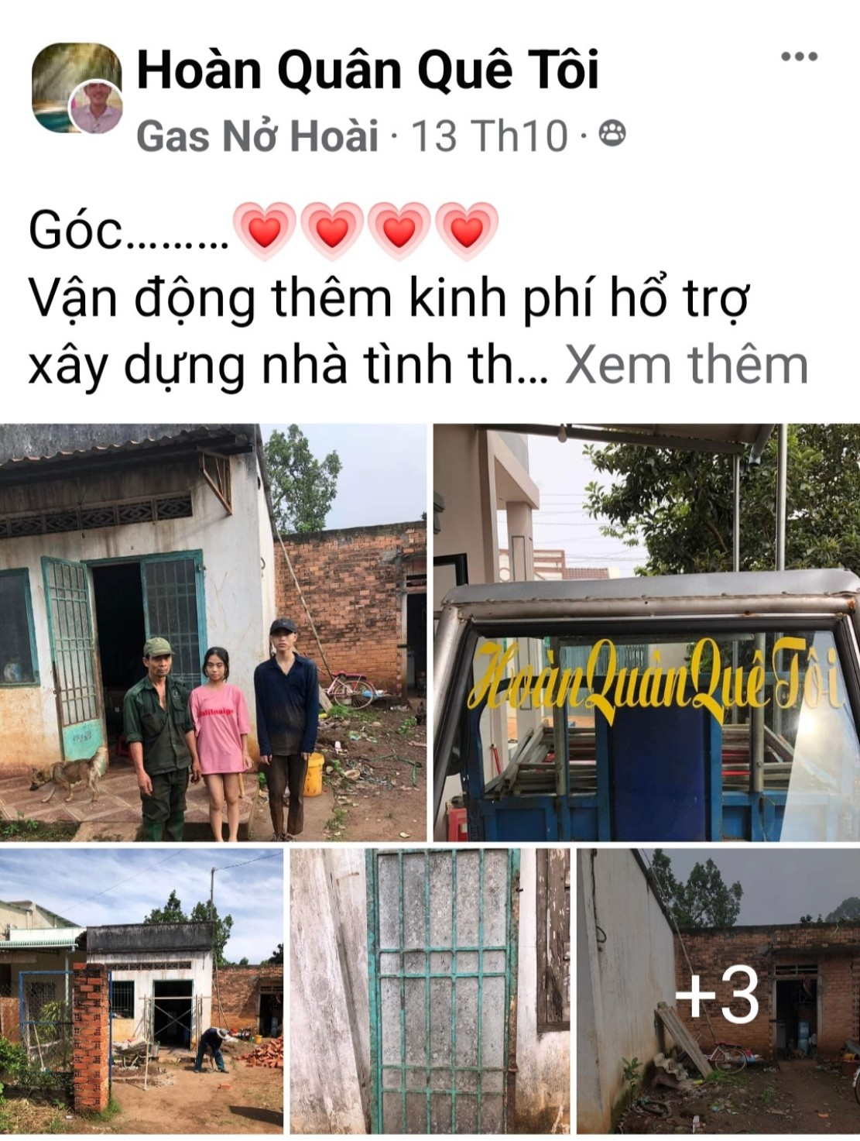

Slide 17
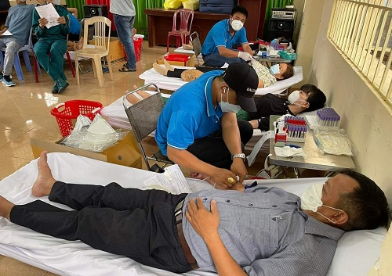
​Sáng ngày 19.4.2022, tại trụ sở Hội chữ thập đỏ huyện Cẩm Mỹ , Hội chữ thập đỏ huyện phối hợp với Trung tâm truyền máu khu vực Chợ Rẫy tổ chức ngày hội hiến máu tình nguyện trao giọt máu hồng, gửi trọn yêu thương.

Slide 18
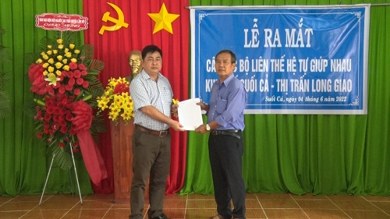
( Ông Trương Minh Tuấn, Phó Chủ tịch UBND Thị Trấn Long Giao trao quyết định thành lập CLB liên thế hệ giúp nhau khu phố Suối Cả) thăm hỏi, giúp đỡ các gia đình có hoàn cảnh khó khăn

Slide 19
Phòng tránh chấn thương mắt

Slide 20
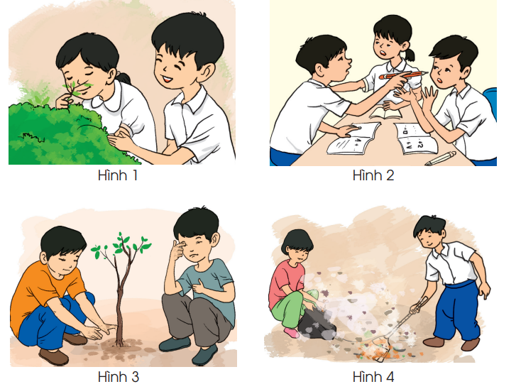
Phòng tránh chấn thương mắt
Giao việc: QS hình 1-4 và trả lời câu hỏi theo 4 nhóm - Ở mỗi hình, hãy nêu những tình huống có thể gây chấn thương mắt cho các bạn đó? Trong từng tình huống cụ thể, các bạn đó cần lưu ý điều gì để tránh gây chấn thương cho mắt?

Slide 21
Có nhiều vật có thể gây chấn thương mắt, đặc biệt là các vật sắc, nhọn. Khi mắt bị chấn thương, chúng ta sẽ cảm thấy rất đau, chảy nước mắt, có thể nhìn mờ, mắt đỏ, thâm tím, sưng tấy

Slide 22



Nhận xét – Dặn dò

